Slide 1
특이사항 안내 (필독)
드론 비행을 위한 충분한 공간을 확보한 뒤 안전에 유의하며 수업을 진행해주세요.
PPT 사용을 위해 제공된 폰트도 꼭 받아주시기 바랍니다!!
이 페이지는 강의 전에 삭제해주시기 바랍니다!!

Slide 2


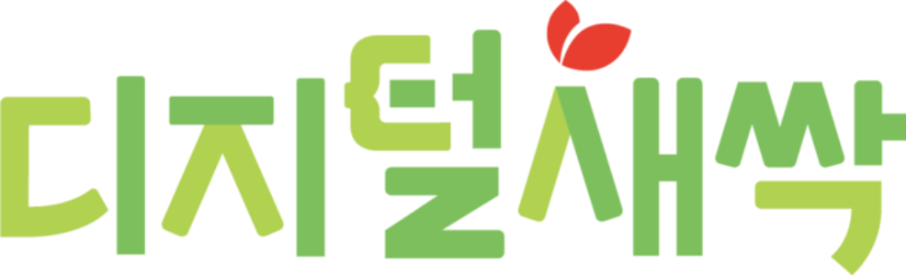

X
디지털 새싹 캠프

Slide 3

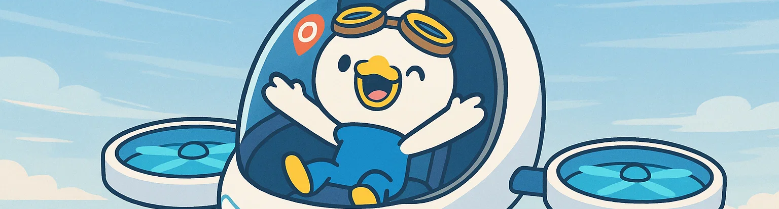
X
(미래항공 Lv.2) 피지컬AI를 활용한 파이썬 드론 제어 과정
⑩ 내 목소리가 드론의 날개가 된다고?!(2) : 음성인식을 활용한 드론 패턴 비행 구현

Slide 4


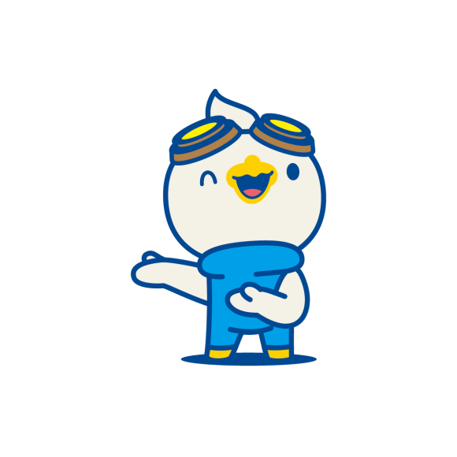
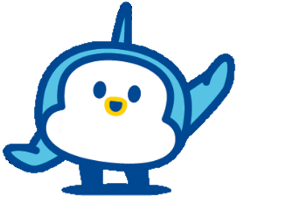
시작하기

Slide 5

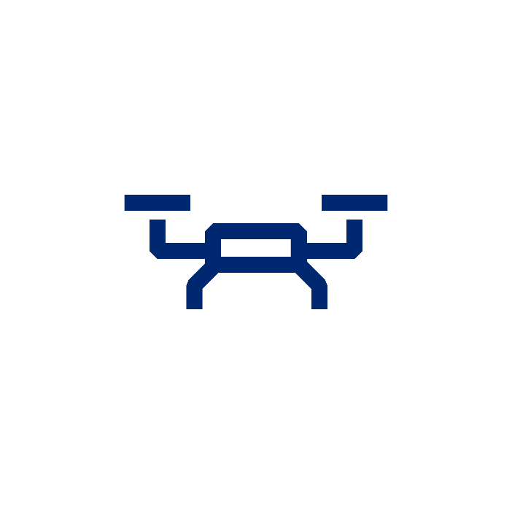
10차시 _ 내 목소리가 드론의 날개가 된다고?!(2) : 음성인식을 활용한 드론 패턴 비행 구현
학습목표
시작하기
음성 명령을 기반으로 드론을 제어하는 프로그램을 구현할 수 있다.
음성 인식을 활용하여 드론이 특정 패턴으로 자동 비행할 수 있도록 프로그래밍 할 수 있다.

Slide 6
드론 음성 제어 프로그램 구현

Slide 7
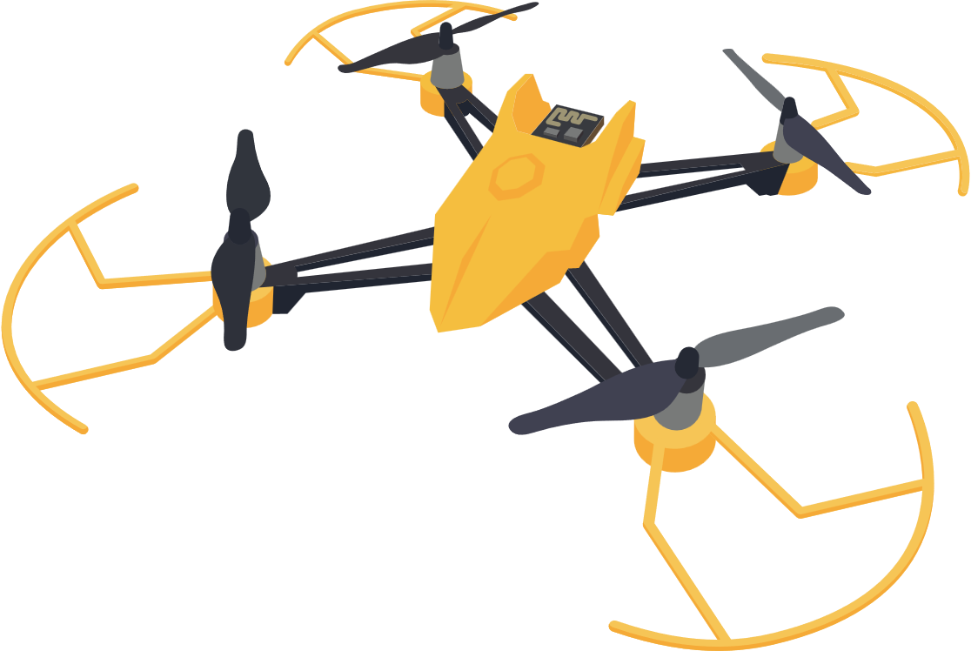
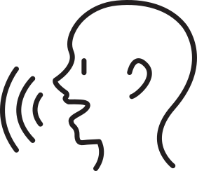

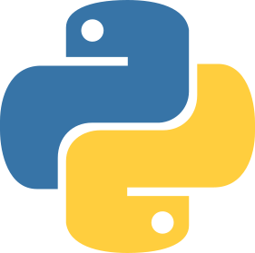
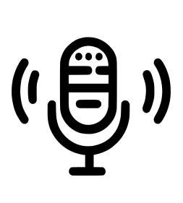
10차시 _ 내 목소리가 드론의 날개가 된다고?!(2) : 음성인식을 활용한 드론 패턴 비행 구현
음성인식으로 드론 제어하기
드론 음성 제어 프로그램 구현
음성인식 라이브러리 기능을 활용하여 드론을 제어해봅시다. 음성인식 라이브러리와
드론 제어 기능을 합쳐서 음성인식 후 드론이 제어되게 코드를 작성해보세요.

Slide 8
10차시 _ 내 목소리가 드론의 날개가 된다고?!(2) : 음성인식을 활용한 드론 패턴 비행 구현
음성인식으로 드론 제어하기 – 명령어 지정
드론 음성 제어 프로그램 구현
“전진” : 드론을 앞으로 10cm 이동시킵니다. / “후진” : 드론을 뒤으로 10cm 이동시킵니다.
“왼쪽” : 드론을 왼쪽으로 10cm 이동시킵니다. / “오른쪽” : 드론을 오른쪽으로 10cm 이동시킵니다.
“상승” : 드론의 높이를 20cm 상승시킵니다. / “하강” : 드론의 높이를 20cm 하강시킵니다.
“좌회전” : 드론을 왼쪽 방향으로 90도 회전시킵니다.
“우회전” : 드론을 오른쪽 방향으로 90도 회전시킵니다.
“센서 보정” : 캘리브레이션 시작합니다. / “시동 켜” : 드론의 시동 켜집니다.
“이륙” : 드론이 이륙을 시작합니다. / “착륙” : 드론의 착륙을 시작합니다.
“시동 꺼” : 드론의 시동이 꺼집니다. / “종료” : 드론의 착륙 후 프로그램 종료합니다.
음성인식으로 드론을 제어하기 위한 단어를 지정해봅시다.

Slide 9
10차시 _ 내 목소리가 드론의 날개가 된다고?!(2) : 음성인식을 활용한 드론 패턴 비행 구현
음성인식으로 드론 제어하기 – 정답 코드(1)
드론 음성 제어 프로그램 구현
1
2
3
4
5
6
7
8
9
10
11
12
13
14
15
16
17
18
19
20
21
22
23
24252627
from jikko.KiwiDrone import *
import speech_recognition as sr
drone = Kiwi_Serial( "COM4" )
# 음성 인식 객체 생성
recognizer = sr.Recognizer()
while True :
# 마이크에서 입력받기
with sr.Microphone() as source:
try:
print("마이크를 통해 음성을 인식시키세요!...")
audio = recognizer.listen(source, 5)
# Google Speech Recognition API를 사용하여 음성 인식
text = recognizer.recognize_google(audio, language='ko-KR')
print("인식된 텍스트 : " + text)
# 변환된 텍스트를 기반으로 드론 동작
if (text == '센서 보정') :
drone.cmd_calibration()
time.sleep(10)
elif (text == '시동 켜'):
drone.cmd_arm()
elif (text == '이륙'):
drone.cmd_take_off()
2829303132333435363738394041424344454647484950
elif (text == '착륙'):
drone.cmd_landing()
elif (text == '시동 꺼'):
drone.cmd_disarm()
elif (text == '종료'):
drone.cmd_landing()
time.sleep(1)
drone.cmd_disarm()
break
if (text == '전진'):
drone.cmd_go(10)
time.sleep(2)
elif (text == '후진'):
drone.cmd_back(10)
time.sleep(2)
elif (text == '왼쪽'):
drone.cmd_left(10)
time.sleep(2)
elif (text == '오른쪽'):
drone.cmd_right(10)
time.sleep(2)

Slide 10
10차시 _ 내 목소리가 드론의 날개가 된다고?!(2) : 음성인식을 활용한 드론 패턴 비행 구현
음성인식으로 드론 제어하기 – 정답코드(2)
드론 음성 제어 프로그램 구현
5152535455565758596061626364656667686970717273
if (text == '상승'):
drone.cmd_up(20)
time.sleep(2)
elif (text == '하강'):
drone.cmd_down(20)
time.sleep(2)
elif (text == '좌회전'):
drone.cmd_ccw(90)
time.sleep(3)
elif (text == '우회전'):
drone.cmd_cw(90)
time.sleep(3)
except sr.UnknownValueError:
print("Google Speech Recognition API가 당신의 말을 이해하지 못했습니다.")
except sr.WaitTimeoutError:
print("마이크에 음성이 입력되지 않았습니다! 음성을 입력해주세요!")
except sr.RequestError as e:
print(f"Google Speech Recognition API 서비스에 문제가 발생했습니다; {e}")
print("3초 후 음성인식이 다시 진행됩니다...")
time.sleep(3)

Slide 11
10차시 _ 내 목소리가 드론의 날개가 된다고?!(2) : 음성인식을 활용한 드론 패턴 비행 구현
음성인식으로 드론 제어하기
드론 음성 제어 프로그램 구현
이륙!
착륙!
작성한 코드를 드론에 업로드하여, 음성 인식으로 직접 드론을 동작시켜 봅시다.

Slide 12
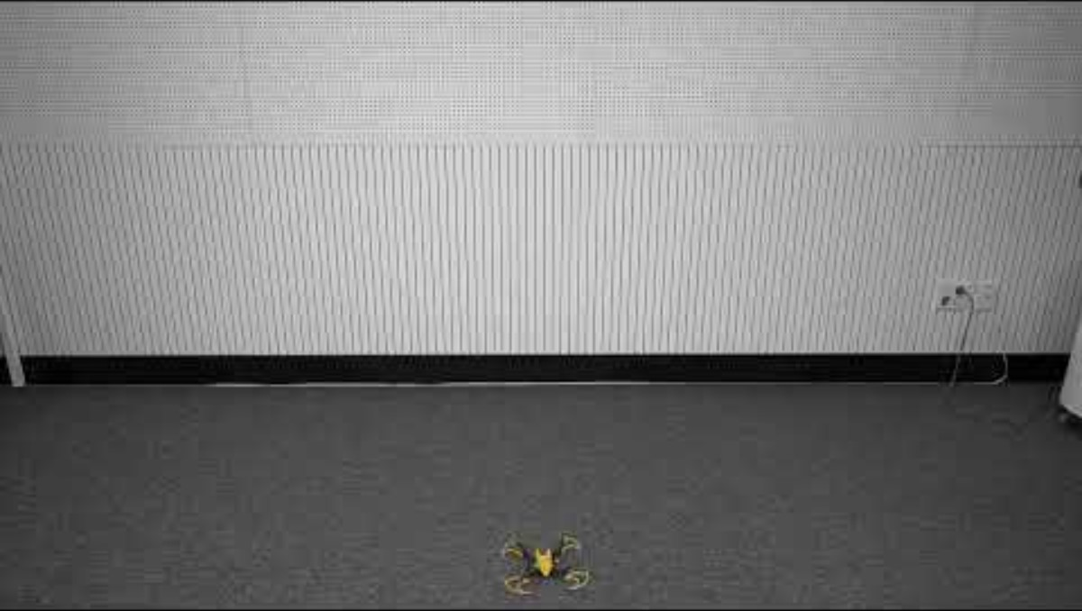
10차시 _ 내 목소리가 드론의 날개가 된다고?!(2) : 음성인식을 활용한 드론 패턴 비행 구현
음성인식으로 드론 제어하기 – 동작영상
드론 음성 제어 프로그램 구현
재생이 안되는 경우 : https://youtu.be/GY11K7NCXg4

Slide 13
음성 명령에 따른 드론 패턴 비행 구현

Slide 14

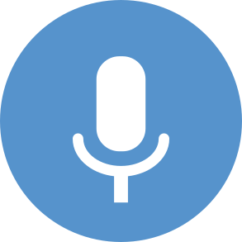
10차시 _ 내 목소리가 드론의 날개가 된다고?!(2) : 음성인식을 활용한 드론 패턴 비행 구현
음성 인식으로 드론 패턴 비행 구현하기
패턴 비행 실습
음성 명령에 따라 드론이 지정된 경로로 이동하도록 설정하고,
이를 실행할 수 있는 코드를 구현해봅시다.

Slide 15
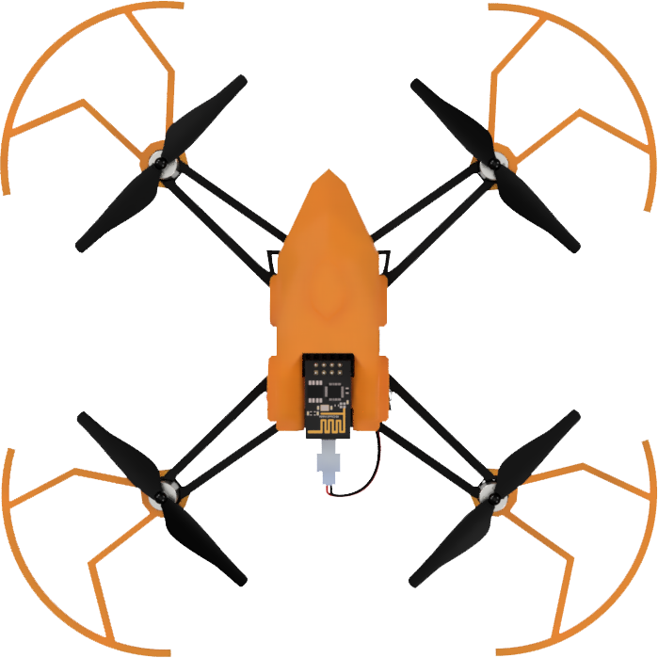

10차시 _ 내 목소리가 드론의 날개가 된다고?!(2) : 음성인식을 활용한 드론 패턴 비행 구현
직선 비행 구현하기
패턴 비행 실습
직선 비행!
음성으로 “직선 비행” 이라고 명령했을 때, 드론이 직선으로 비행하도록 코드를 작성해봅시다.

Slide 16
10차시 _ 내 목소리가 드론의 날개가 된다고?!(2) : 음성인식을 활용한 드론 패턴 비행 구현
직선 비행 구현하기 – 코드 설명
패턴 비행 실습
코드 설명
“직선비행” 음성 명령을 인식하면 드론이 이륙 후 30만큼 직선 비행합니다.
비행이 끝나면 착륙 및 모터 해제 후 종료됩니다.
음성 인식이 실패하면 안내 메시지를 출력하고 반복합니다.
이동 거리와 대기 시간은 환경에 맞게 조정하세요.
주의사항
안전을 위해 충분한 공간을 확보한 후 실습을 진행해주세요.

Slide 17
10차시 _ 내 목소리가 드론의 날개가 된다고?!(2) : 음성인식을 활용한 드론 패턴 비행 구현
직선 비행 구현하기 – 정답 코드(1)
패턴 비행 실습
1
2
3
4
5
6
7
8
9
10
11
12
13
14
15
16
17
18
19
20
from jikko.KiwiDrone import *
import speech_recognition as sr
import time
drone = Kiwi_Serial("COM3")
drone.cmd_calibration()
time.sleep(10)
drone.cmd_arm()
print("음성 명령 '직선비행'을 인식하면 드론이 직선으로 비행합니다.")
recognizer = sr.Recognizer()
while True:
with sr.Microphone() as source:
print("음성 명령을 말씀하세요...")
audio = recognizer.listen(source, 5)
try:
text = recognizer.recognize_google(audio, language='ko-KR')
print("인식된 텍스트 :", text)

Slide 18
10차시 _ 내 목소리가 드론의 날개가 된다고?!(2) : 음성인식을 활용한 드론 패턴 비행 구현
직선 비행 구현하기 – 정답 코드(2)
패턴 비행 실습
21
22
23
24
25
26
27
28
29
30
31
32
33
34
35
36
37
38
39
if "직선비행" in text:
print("직선비행 명령 인식! 드론이 직선으로 비행합니다.")
drone.cmd_take_off()
time.sleep(3)
drone.cmd_go(30)
time.sleep(5)
drone.cmd_landing()
time.sleep(2)
drone.cmd_disarm()
print("직선 비행 완료!")
break
except sr.UnknownValueError:
print("음성을 인식하지 못했습니다.")
except sr.RequestError as e:
print(f"음성 인식 서비스 오류: {e}")
time.sleep(2)

Slide 19
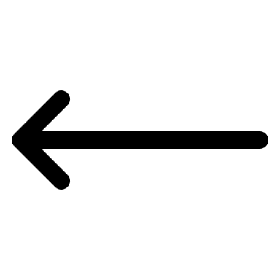

10차시 _ 내 목소리가 드론의 날개가 된다고?!(2) : 음성인식을 활용한 드론 패턴 비행 구현
사각형 패턴 비행 구현하기
패턴 비행 실습
사각형 비행!
음성으로 “사각형 비행” 이라고 명령했을 때,
드론이 사각형으로 비행하도록 코드를 작성해봅시다.

Slide 20
10차시 _ 내 목소리가 드론의 날개가 된다고?!(2) : 음성인식을 활용한 드론 패턴 비행 구현
사각형 패턴 비행 구현하기 – 코드 설명
패턴 비행 실습
코드 설명
“사각형 비행” 음성 명령을 인식하면 드론이 자동으로 사각형 경로를 따라 비행합니다.
사각형의 각 변은 20cm씩 이동하고, 각 꼭짓점에서 시계방향으로 90도 회전합니다. 전진과 회전을 총 4번 반복합니다.
비행이 끝나면 착륙 및 모터 해제 후 종료됩니다.
음성 인식이 실패하면 안내 메시지를 출력하고 반복합니다.
이동 거리와 대기 시간은 환경에 맞게 조정하세요.
주의사항
안전을 위해 충분한 공간을 확보한 후 실습을 진행해주세요.

Slide 21
10차시 _ 내 목소리가 드론의 날개가 된다고?!(2) : 음성인식을 활용한 드론 패턴 비행 구현
사각형 비행 구현하기 – 정답 코드(1)
패턴 비행 실습
1
2
3
4
5
6
7
8
9
10
11
12
13
14
15
16
17
18
19
20
from jikko.KiwiDrone import *
import speech_recognition as sr
import time
drone = Kiwi_Serial("COM3")
drone.cmd_calibration()
time.sleep(10)
drone.cmd_arm()
print("음성 명령 '사각형 비행'을 인식하면 드론이 사각형 패턴으로 비행합니다.")
recognizer = sr.Recognizer()
while True:
with sr.Microphone() as source:
print("음성 명령을 말씀하세요...")
audio = recognizer.listen(source, 5)
try:
text = recognizer.recognize_google(audio, language='ko-KR')
print("인식된 텍스트 :", text)

Slide 22
10차시 _ 내 목소리가 드론의 날개가 된다고?!(2) : 음성인식을 활용한 드론 패턴 비행 구현
사각형 비행 구현하기 – 정답 코드(2)
패턴 비행 실습
21
22
23
24
25
26
27
28
29
30
31
32
33
34
35
36
37
38
39
40
41
if "사각형 비행" in text:
print("사각형 비행 명령 인식! 드론이 사각형 패턴으로 비행합니다.")
drone.cmd_take_off()
time.sleep(3)
for i in range(4):
drone.cmd_go(20)
time.sleep(3)
drone.cmd_cw(90)
time.sleep(3)
drone.cmd_landing()
time.sleep(1)
drone.cmd_disarm()
print("사각형 패턴 비행 완료!")
break
except sr.UnknownValueError:
print("음성을 인식하지 못했습니다.")
except sr.RequestError as e:
print(f"음성 인식 서비스 오류: {e}")
time.sleep(2)

Slide 23

10차시 _ 내 목소리가 드론의 날개가 된다고?!(2) : 음성인식을 활용한 드론 패턴 비행 구현
삼각형 패턴 비행 구현하기
패턴 비행 실습
삼각형 비행!
음성으로 “삼각형 비행” 이라고 명령했을 때,
드론이 삼각형으로 비행하도록 코드를 작성해봅시다.

Slide 24
10차시 _ 내 목소리가 드론의 날개가 된다고?!(2) : 음성인식을 활용한 드론 패턴 비행 구현
삼각형 패턴 비행 구현하기 – 코드 설명
패턴 비행 실습
코드 설명
“삼각형 비행” 음성 명령을 인식하면 드론이 자동으로 삼각형 경로를 따라 비행합니다.
삼각형의 각 변은 20cm씩 이동하고, 각 꼭짓점에서 시계방향으로 120도 회전합니다. 전진과 회전을 총 3번 반복합니다.
비행이 끝나면 착륙 및 모터 해제 후 종료됩니다.
음성 인식이 실패하면 안내 메시지를 출력하고 반복합니다.
이동 거리와 대기 시간은 환경에 맞게 조정하세요.
주의사항
안전을 위해 충분한 공간을 확보한 후 실습을 진행해주세요.

Slide 25
10차시 _ 내 목소리가 드론의 날개가 된다고?!(2) : 음성인식을 활용한 드론 패턴 비행 구현
삼각형 비행 구현하기 – 정답 코드(1)
패턴 비행 실습
1
2
3
4
5
6
7
8
9
10
11
12
13
14
15
16
17
18
19
20
from jikko.KiwiDrone import *
import speech_recognition as sr
import time
drone = Kiwi_Serial("COM3")
drone.cmd_calibration()
time.sleep(10)
drone.cmd_arm()
print("음성 명령 '삼각형 비행'을 인식하면 드론이 삼각형 패턴으로 비행합니다.")
recognizer = sr.Recognizer()
while True:
with sr.Microphone() as source:
print("음성 명령을 말씀하세요...")
audio = recognizer.listen(source, 5)
try:
text = recognizer.recognize_google(audio, language='ko-KR')
print("인식된 텍스트 :", text)

Slide 26
10차시 _ 내 목소리가 드론의 날개가 된다고?!(2) : 음성인식을 활용한 드론 패턴 비행 구현
삼각형 비행 구현하기 – 정답 코드(2)
패턴 비행 실습
21
22
23
24
25
26
27
28
29
30
31
32
33
34
35
36
37
38
39
40
41
if "삼각형 비행" in text:
print("삼각형 비행 명령 인식! 드론이 삼각형 패턴으로 비행합니다.")
drone.cmd_take_off()
time.sleep(3)
for i in range(3):
drone.cmd_go(20)
time.sleep(3)
drone.cmd_cw(120)
time.sleep(3)
drone.cmd_landing()
time.sleep(1)
drone.cmd_disarm()
print("삼각형 패턴 비행 완료!")
break
except sr.UnknownValueError:
print("음성을 인식하지 못했습니다.")
except sr.RequestError as e:
print(f"음성 인식 서비스 오류: {e}")
time.sleep(2)

Slide 27


10차시 _ 내 목소리가 드론의 날개가 된다고?!(2) : 음성인식을 활용한 드론 패턴 비행 구현
원형 패턴 비행 구현하기
패턴 비행 실습
원형 비행!
음성으로 “원형 비행” 이라고 명령했을 때,
드론이 원형으로 비행하도록 코드를 작성해봅시다.

Slide 28
10차시 _ 내 목소리가 드론의 날개가 된다고?!(2) : 음성인식을 활용한 드론 패턴 비행 구현
원형 패턴 비행 구현하기 – 코드 설명
패턴 비행 실습
코드 설명
“원형 비행” 음성 명령을 인식하면 드론이 자동으로 원형 경로를 따라 비행합니다.
10cm씩 이동한 뒤 10도씩 시계방향 회전을 36번 반복하여 원을 그립니다.
비행이 끝나면 착륙 및 모터 해제 후 종료됩니다.
음성 인식이 실패하면 안내 메시지를 출력하고 반복합니다.
이동 거리와 대기 시간은 환경에 맞게 조정하세요.
주의사항
안전을 위해 충분한 공간을 확보한 후 실습을 진행해주세요.

Slide 29
10차시 _ 내 목소리가 드론의 날개가 된다고?!(2) : 음성인식을 활용한 드론 패턴 비행 구현
원형 비행 구현하기 – 정답 코드(1)
패턴 비행 실습
1
2
3
4
5
6
7
8
9
10
11
12
13
14
15
16
17
18
19
20
from jikko.KiwiDrone import *
import speech_recognition as sr
import time
drone = Kiwi_Serial("COM3")
drone.cmd_calibration()
time.sleep(10)
drone.cmd_arm()
print("음성 명령 '원형 비행'을 인식하면 드론이 원형 패턴으로 비행합니다.")
recognizer = sr.Recognizer()
while True:
with sr.Microphone() as source:
print("음성 명령을 말씀하세요...")
audio = recognizer.listen(source, 5)
try:
text = recognizer.recognize_google(audio, language='ko-KR')
print("인식된 텍스트 :", text)

Slide 30
10차시 _ 내 목소리가 드론의 날개가 된다고?!(2) : 음성인식을 활용한 드론 패턴 비행 구현
원형 비행 구현하기 – 정답 코드(2)
패턴 비행 실습
21
22
23
24
25
26
27
28
29
30
31
32
33
34
35
36
37
38
39
40
41
42
if "원형 비행" in text:
print("원형 비행 명령 인식! 드론이 원형 패턴으로 비행합니다.")
drone.cmd_take_off()
time.sleep(3)
for i in range(36):
drone.cmd_go(10)
time.sleep(1)
drone.cmd_cw(10)
time.sleep(1)
drone.cmd_landing()
time.sleep(1)
drone.cmd_disarm()
print("원형 패턴 비행 완료!")
break
except sr.UnknownValueError:
print("음성을 인식하지 못했습니다.")
except sr.RequestError as e:
print(f"음성 인식 서비스 오류: {e}")
time.sleep(2)

Slide 31

X
다음시간에 만나요!

Slide 32


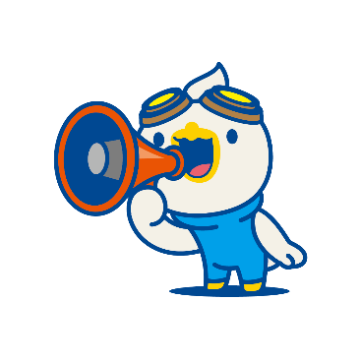


기획 및 편집 | 한국항공대학교 주식회사 메이킷올
모든 콘텐츠 및 학습 자료는 저작권법에 의한 보호를 받는 저작물로서,
이에 대한 무단 복제 및 배포를 원칙적으로 금합니다.

